Slide 1



Estimación de costes en ingeniería de software
Modelos: COCOMO y Estimación Ágil (Scrum). Calidad e Ingeniería de Software — 2026
Notes:
1

Slide 2

Introducción: ¿Qué y por qué importa?
¿Qué es?
Importancia
Calculo anticipado de esfuerzo, tiempo y recursos necesarios para desarrollar software.
Determina presupuesto, viabilidad, planificación de equipos y base contractual.
Desafíos
Intangibilidad, requisitos cambiantes, variabilidad de productividad e incertidumbres.
Notes:
2

Slide 3




Enfoques principales de estimación
Paramétrico (COCOMO)
Ágil (Story Points)
Juicio experto
Analogía
Basado en experiencia senior: rápido pero subjetivo.
Comparar con proyectos previos similares; requiere historial de datos.
Fórmulas basadas en métricas del proyecto. Buena precisión en proyectos grandes y estables.
Estimación relativa con puntos de historia; flexible e iterativo, ideal para cambios.
Notes:
3

Slide 4


COCOMO — Historia y modos
COCOMO (Boehm, 1981). Modelo algorítmico que estima esfuerzo a partir del tamaño en LOC (KLOC). COCOMO II (1995) adapta el modelo a entornos modernos.
1
2
Orgánico
Semiacoplado
Proyectos pequeños, <50 KLOC. Equipos experimentados.
50–300 KLOC. Mezcla de experiencia.
3
Embebido
>300 KLOC. Alta complejidad, requisitos rígidos.
Notes:
4

Slide 5
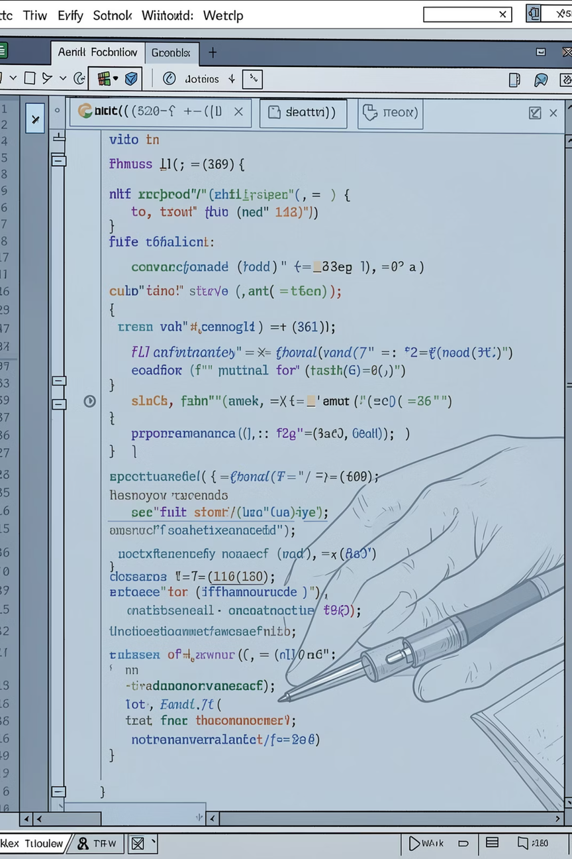
Fórmulas clave de COCOMO Básico
01
02
Esfuerzo (E)
Tiempo (T)
E = a × (KLOC)^b — resultado en Personas‑Mes.
T = c × (E)^d — resultado en meses.
03
Personas (P)
P = E / T — equipo necesario.
Notes:
5

Slide 6

Ejemplo resuelto — COCOMO Básico
Proyecto universitario: 30.000 líneas → KLOC = 30. Modo: Orgánico (a=2.4, b=1.05, c=2.5, d=0.38).
Esfuerzo
Tiempo
E = 2.4 × 30^1.05 ≈ 86.4 Personas‑Mes
T = 2.5 × 86.4^0.38 ≈ 13.7 meses
Personas
P = 86.4 / 13.7 ≈ 6.3 → 7 personas (≈14 meses)
Notes:
6

Slide 7

COCOMO Intermedio — Factores de costo (EAF)
COCOMO Intermedio multiplica el esfuerzo básico por EAF (producto de 15 multiplicadores agrupados en 4 categorías: producto, hardware, personal y proyecto).
RELY
Confiabilidad requerida (0.75–1.40)
CPLX
Complejidad del producto (0.70–1.65)
ACAP / PCAP
Habilidad de analistas y programadores (rangos que reducen o aumentan esfuerzo)
Notes:
7

Slide 8

Ejemplo COCOMO Intermedio (mismo proyecto)
Con E = 86.4 PM y factores aplicados: RELY 1.15, ACAP 1.00, PCAP 0.86, TOOL 0.91, CPLX 1.30 →
EAF
EAF ≈ 1.171 (producto de multiplicadores)
E ajustado
E_ajustado = 86.4 × 1.171 ≈ 101.2 Personas‑Mes (+17%)
Notes:
8

Slide 9

Estimación Ágil (Scrum): conceptos clave
Story Points
Unidad abstracta que mide esfuerzo relativo: complejidad, trabajo, riesgo.
Planning Poker
Técnica de estimación en equipo para evitar sesgo de anclaje.
Velocity
Media de Story Points completados por sprint; sirve para predecir duración.
Escala típica: Fibonacci 1,2,3,5,8,13… para forzar discusión en historias grandes.
Notes:
9

Slide 10

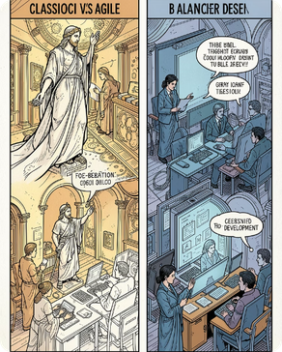

Ejemplo Ágil y comparativa final
Ejemplo Scrum
COCOMO vs Scrum (Resumen)
Equipo 5 personas, salario 2.000$/mes, sprint 2 semanas, backlog 150 SP, velocidad 25 SP/sprint → 6 sprints (3 meses), coste total $30.000, coste/SP = $200.
COCOMO: predictivo, KLOC, Personas‑Mes, ideal para proyectos grandes y estables. Scrum: iterativo, SP y sprints, flexible ante cambios. Híbrido: presupuesto inicial con COCOMO y ejecución con Scrum.
Referencias: Boehm 1981, Boehm et al. 1995, Cohn 2005, Schwaber & Sutherland 2020, USC COCOMO II.
Notes:
10

